Slide 1
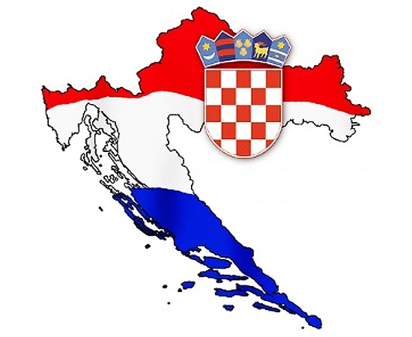
Země jihovýchodní Evropy
Chorvátsko Bulharsko
Milan Podmaník 427155
Tomáš Duchoň 447454
Jakub Dostál 439560
Lucie Řeháková 439658

Slide 2
Pozice prezidenta Bulharska v politickém systému
Výkonná moc, parlamentní režim, spíše reprezentativní funkce
Přímou volbou na pět let
Vrchní velitel ozbrojených sil, stojí v čele bezpečnostní rady státu
Velké pravomoci v oblasti bezpečnosti
Viceprezident může zaujmout jeho místo
Suspenzivní veto
Oslabené jmenovací pravomoci
Pověřuje sestavením vlády
Vyhlašuje dekrety, uděluje řády
Rétorický kontakt s lidmi
Možnost odvolání
Vystupuje v parlamentu
Uzavírá mezinárodní smlouvy, upravuje hranice administrativních celků, jmenuje a odvolává velvyslance
Udělení občanství, azyl, amnestie
Jmenuje a odvolává státní úředníky

Slide 3
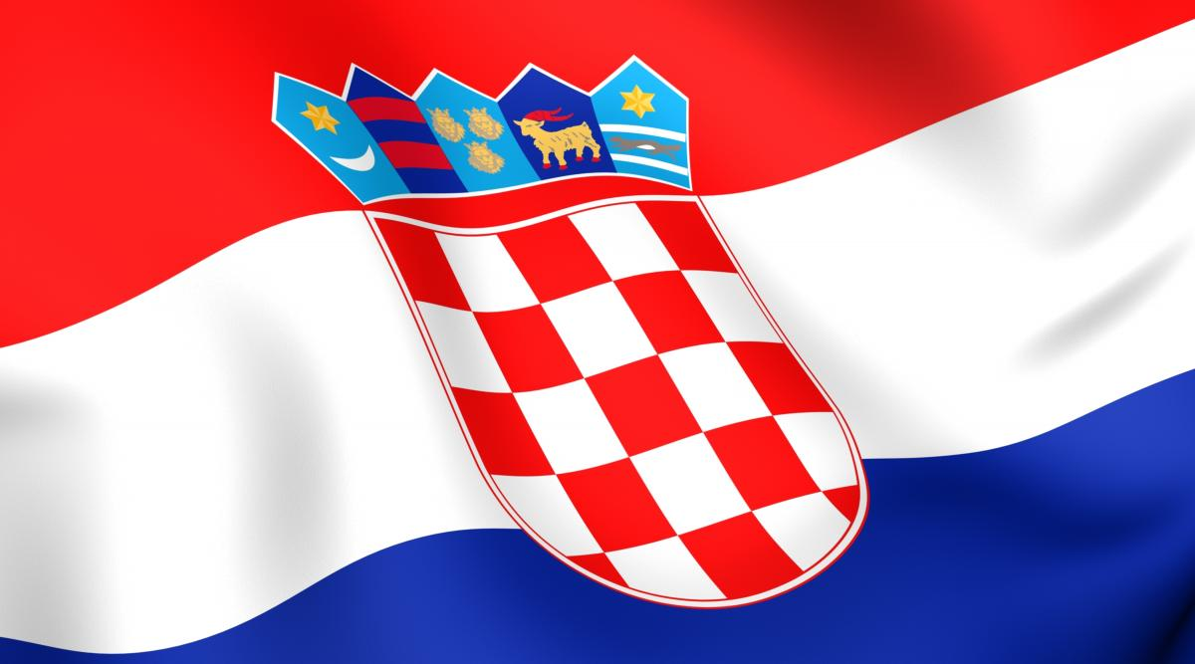
Postavenie chorvátskeho prezidenta (1990)
Rozdielne postavenie v Ústave 1990 a 2001
Semiprezidencializmus (prezidentsko-parlamentný)
Tudjman a veľmi silné postavenie
Menoval a odvolával premiéra a ministrov
Mohol kedykoľvek zvolávať vládu a určoval jej agendu
Zodpovedala sa mu vláda
Zvolával parlament v čase kríz
Navrhoval zmeny Ústavy
Možnosť obmedziť práva a slobody

Slide 4
Ústava 2001
Prezident volený na 5 rokov maximálne dvakrát
Nesmie vykonávať inú funkciu ako
prezidentskú a vystúpi zo strany
V prípade choroby/smrti/neschopnosti ho zastupuje predsedu Parlamentu
Väčšina právomocí z Ústavy 1990 je s kontrasignáciou
V čase vojny vydáva nariadenia so silou zákona a zachoval si
skoro rovnaké právomoci
Vláda zodpovedná výlučne parlamentu
Slabé veto

Slide 6
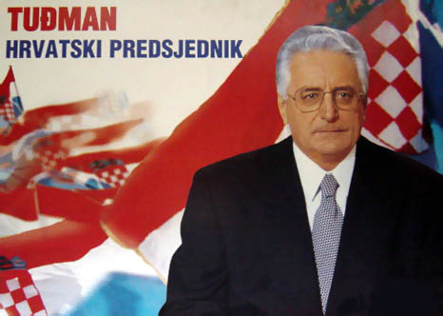
Franjo Tudjman
(30. května 1990 - 10. prosince 1999)
Zakladatel HDZ
Nacionalistická a izolacionistická politika
Mandát ukončen smrtí

Slide 7
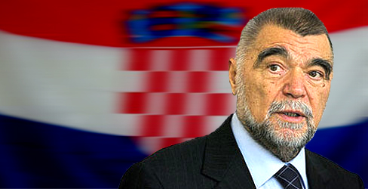
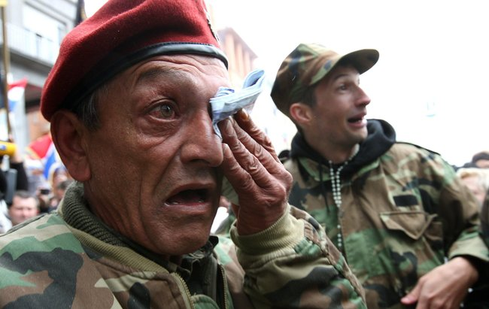
Stjepan Mesic
(18. února 2000 - 18. února 2010)
Usiloval o vstup do EU a NATO
Přechod k parlamentnímu režimu
Září 2000-problém s 12 chorvatskými generály
Kontroverzní proslov z 1. pol. 90. let

Slide 8
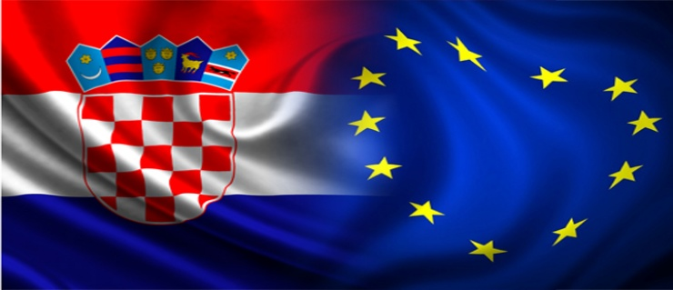
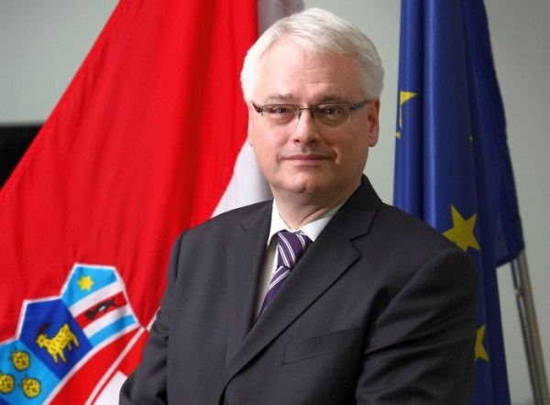
Ivo Josipovic
(19. února 2010 - 19. února 2015)
Jmenování nedůvěryhodných poradců
Zájem o zahraniční politiku
Vstup Chorvatska do EU
Pokles popularity

Slide 9
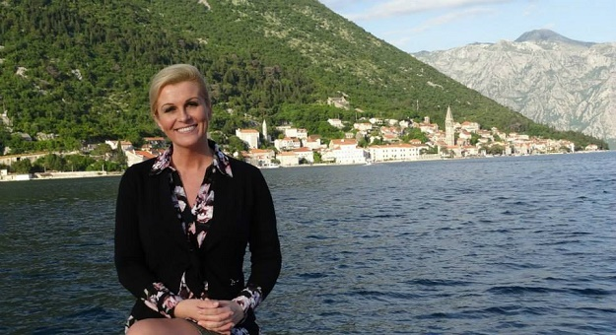
Kolinda Grabarová Kitarovičová
(od 19. února 2015)
Odstranění busty J. B. Tita
Spolupráce EU s Ruskem při řešení syrské krize
Řešení ekonomické krize

Slide 10
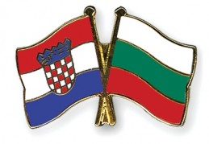
Ďakujeme za pozornosť

Slide 11
Zdroje
BBC:1999. Franjo Tudjman: Father of Croatia . (cit. 2015-11-22). Dostupné z: http://news.bbc.co.uk/2/hi/europe/294990.stm.
CABADA, Ladislav a kolektiv. Politické systémy zemí střední a východní Evropy. 1. vyd. Praha : Oeconomica, 2008. 432 s. ISBN 978-80-245-1338-1.
Croatia‘s constitution
EuroZpravy: 2015. Vyhoďte diktátora Tita. Krok nové chorvatské prezidentky vyvolal vášnivou debatu. (cit. 2015-11-22). Dostupné z: http://zahranicni.eurozpravy.cz/eu/113864-vyhodte-diktatora-tita-krok-nove-chorvatske-prezidentky-vyvolal-vasnivou-debatu/..
iDnes: 2010. Bouchání do stolu není pro mne, řekl v rozhovoru nový prezident Chorvatska. (cit. 2015-11-22). Dostupné z:http://zpravy.idnes.cz/bouchani-do-stolu-neni-pro-mne-rekl-v-rozhovoru-novy-prezident-chorvatska-1tt-/zahranicni.aspx?c=A100121_180148_zahranicni_btw.
iDnes: 2011. Evropská komise schválila vstup Chorvatska do EU (cit. 2015-11-22). Dostupné z: http://zpravy.idnes.cz/evropska-komise-schvalila-vstup-chorvatska-do-eu-f73-/zahranicni.aspx?c=A110610_092459_zahranicni_ipl.
National Assembly of the republic of Bulgaria: 2015. CONSTITUTION OF THE REPUBLIC OF BULGARIA . (cit. 2015-11-22). Dostupné z: http://www.parliament.bg/en/const
Sputnik: 2015. Prezidentka Chorvatska Kolinda Grabarová – Kitarovićová vyzvala EU ke spolupráci s Ruskem ohledně otázky vyřešení krize v Sýrii, která se stala jednou z příčin „krize uprchlíků“ v Evropě.. (cit. 2015-11-22). Dostupné z: http://cz.sputniknews.com/svet/20150830/1025772.html#ixzz3sHKOWhg4
ŠEDO, Jakub. Politické systémy postkomunistických zemí. 1. vyd. Brno : Centrum pro studie demokracie a kultury, 2008. 420 s. ISBN 978-80-7325-137-6.
VULIČ, Mislav. The role of Presidents in Croatia and Serbia, 1990-2015. Budapešť, 2015.

